Slide 1

实训项目 配置与管理DNS服务器
>>红帽讲师（RHCE）：宁方明

Slide 2
实训项目 配置与管理DNS服务器
一、实训目的
● 掌握Linux系统中主DNS服务器的配置。
● 掌握Linux下辅助DNS服务器的配置。

Slide 3
实训项目 配置与管理DNS服务器
二、项目背景
某企业有一个局域网（192.168.1.0/24），网络拓扑如下图所示。该企业中已经有自己的网页，员工希望通过域名来进行访问，同时员工也需要访问 Internet 上的网站。该企业已经申请了域名 jnrplinux.com，公司需要 Internet 上的用户通过域名访问公司的网页。为了保证可靠，不能因为DNS 的故障，导致网页不能访问。

Slide 4
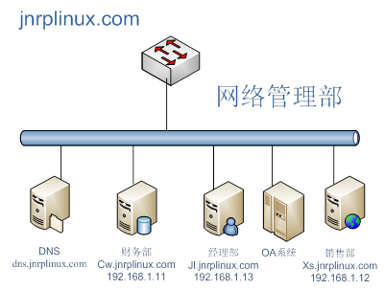
实训项目 配置与管理DNS服务器
二、项目背景
● 网络拓扑如下图所示。

Slide 5
实训项目 配置与管理DNS服务器
二、项目背景
要求在企业内部构建一台 DNS服务器，为局域网中的计算机提供域名解析服务。DNS服务器管理 jnrplinux.com 域的域名解析，DNS服务器的域名为dns.jnrplinux.com，IP地址为192.168.1.2。辅助DNS服务器的IP地址为192.168.1.3。同时还必须为客户提供Internet上的主机的域名解析。要求分别能解析以下域名：财务部（cw.jnrplinux.com：192.168.1.11），销售部(xs.jnrplinux.com：192.168.1.12)，经理部(jl.jnrplinux.com：192.168.1.13)，OA系统(oa. jnrplinux.com：192.168.1.13)。

Slide 6
实训项目 配置与管理DNS服务器
三、实训内容
练习Linux系统下主及辅助DNS服务器的配置方法

